Slide 1
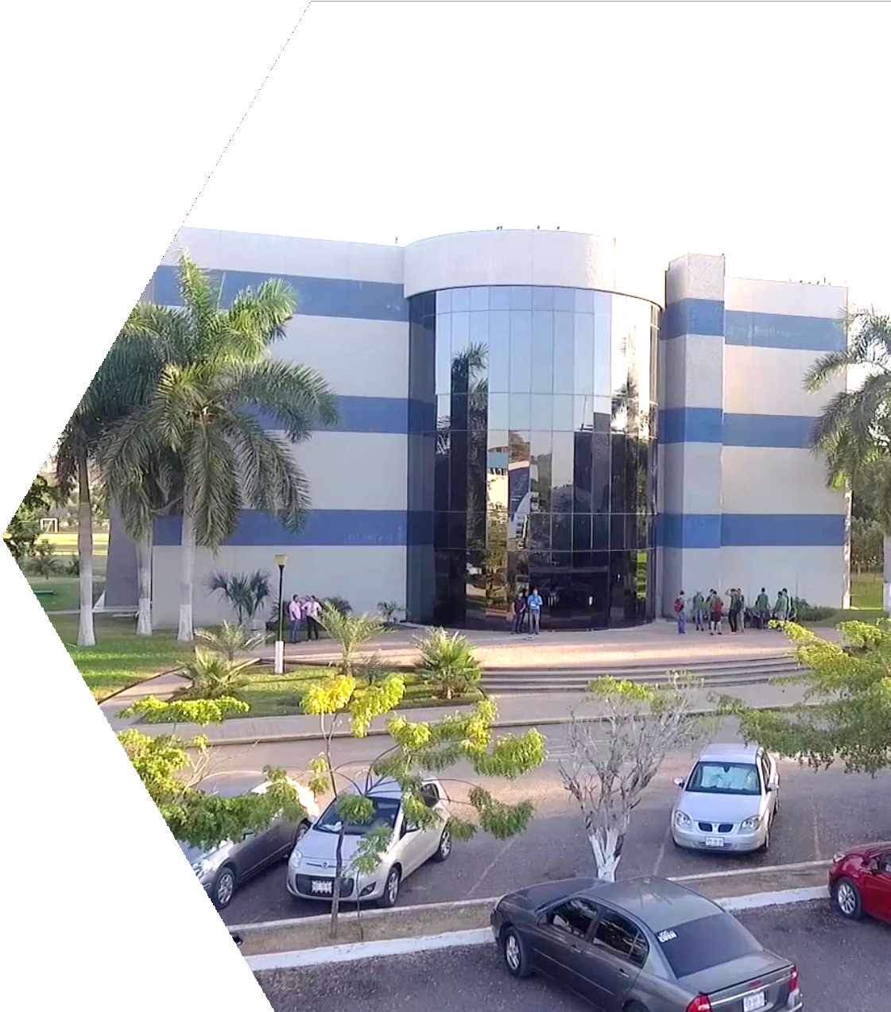
SERVICIO SOCIAL UNIVERSITARIO (SSU)
DEPARTAMENTO DE VINCULACIÓN

Slide 2
¿Qué es el Servicio Social Universitario?
Conjunto de actividades teórico-prácticas de carácter temporal obligatorio.
Requisito previo para obtener el título o grado académico.
Medio para contribuir en la formación académica, en interés de la sociedad y el Estado.
Ley Reglamentaria del artículo 5° Constitucional.
DEPARTAMENTO DE VINCULACIÓN

Slide 3
Proceso que contribuye a la formación académica, humanista y profesional del alumno, fortaleciendo el compromiso de la UPSIN con el entorno social.
OBJETIVOS
OBJETIVOS
Revalorar el carácter académico.
Sensibilizar al prestador para la aplicación de conocimientos.
Inculcar en el prestador un alto sentido de responsabilidad y compromiso social.
DEPARTAMENTO DE VINCULACIÓN

Slide 4
INFORMACIÓN BÁSICA
El SSU puede iniciarse a partir de haber cursado el 40% de créditos y 100% en las carreras del área de la salud.
La duración del mismo, consta de 480 horas (mínimo) distribuidas en un periodo no menor a 6 meses ni mayor a 1 año. Para la Lic. en Terapia Física son 1000 horas en 1 año.
Lo pueden realizar en, Instituciones de Gobierno Federal, Estatal y Municipal o Sociedad Civil (SC).
DEPARTAMENTO DE VINCULACIÓN

Slide 5
DEFINICIONES
Organismo Receptor: Institución del Sector Público, Social o privado, en donde el alumno realiza su SSU.
Prestador del SSU: Alumno(a) activo(a) o egresado(a) al cual se le autorizó la realización del mismo.
Supervisor externo: responsable del proyecto y de asignar actividades al prestador del Servicio Social.
Supervisor Interno: Profesor encargado para brindar asesoría y seguimiento en el servicio social universitario, otorgando el Vo. Bo. a los reportes de actividades y memoria.
Memoria Final: Formato en el cual el (la) prestador(a), que ha concluido su servicio social, describe, analiza y reflexiona sobre las actividades desarrolladas en la Institución Receptora.
DEPARTAMENTO DE VINCULACIÓN

Slide 6
PROCESO GENERAL
1.- Asistir a la plática informativa.
2.- Elegir la opción que mejor te convenga para realizarlo.
3.-Llenar el formulario de inscripción antes de iniciarlo.
4.- Formalizarlo con la Carta de Aceptación.
5.- Elaborar 3 informes de actividades, cada uno de 160 hrs.
6.- Solicitar la Carta de Liberación.
7.- Elaborar y entregar la “Memoria Final”.
DEPARTAMENTO DE VINCULACIÓN

Slide 7
Inscripción al SSU
Ingresar al portal SIIAA
Aparecerán 3 pestañas de Servicio Social, selecciona la que corresponde a la inscripción, (servicio social).
A continuación deberás llenar el formulario de inscripción, dando de alta la información de tu Organismo Receptor (O.R.)
A partir de la fecha de inicio el sistema automáticamente selecciona 6 meses, por lo que a continuación deberás seleccionar los días y la cantidad de horas en las que realizaras tu SSU.
Enviar formulario y posteriormente el sistema te arrojará el documento en PDF, para que lo descargues y recabes la firma y sello de tu O.R.
DEPARTAMENTO DE VINCULACIÓN

Slide 8
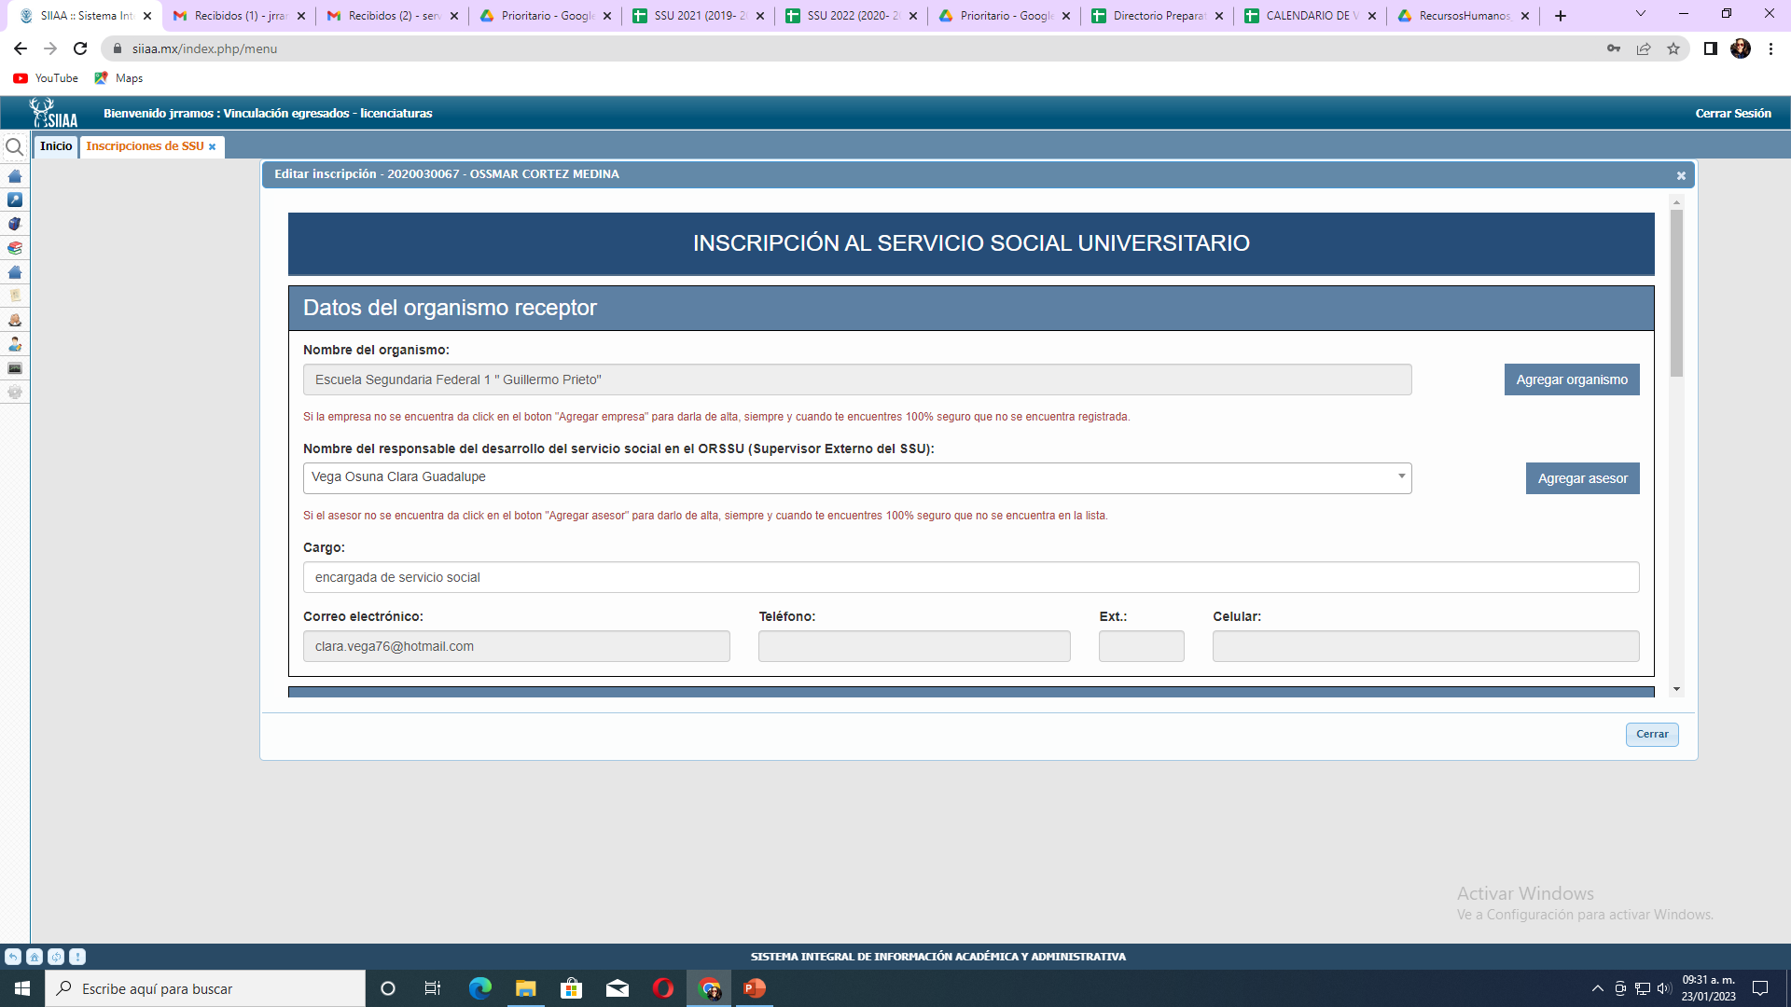
PROCESO SIIAA
DEPARTAMENTO DE VINCULACIÓN

Slide 9
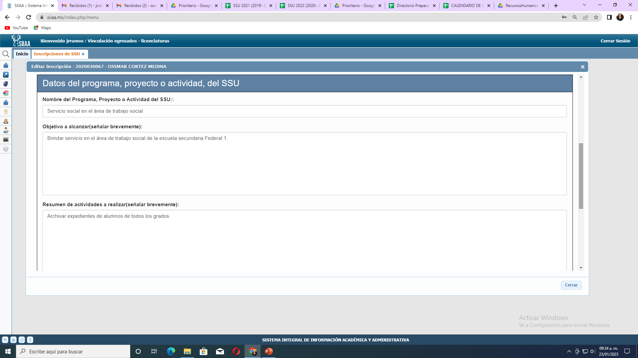
PROCESO SIIAA
DEPARTAMENTO DE VINCULACIÓN

Slide 10
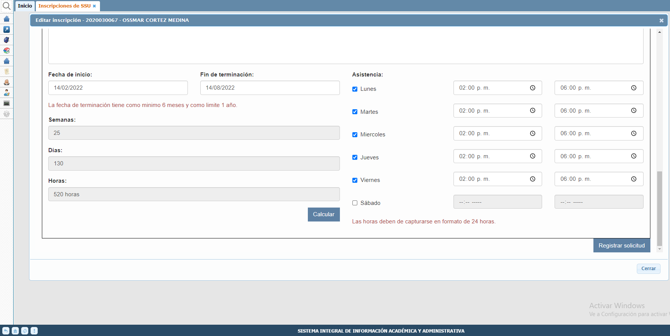
PROCESO SIIAA
DEPARTAMENTO DE VINCULACIÓN

Slide 11
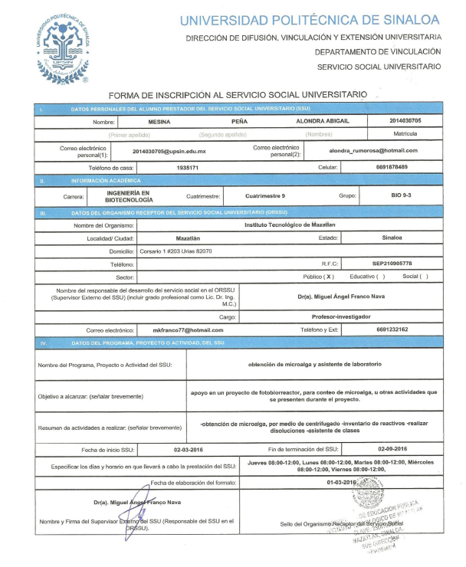
Formato de Inscripción al SSU
DEPARTAMENTO DE VINCULACIÓN

Slide 12
PROCESO SIIAA
En la pestaña denominada RECURSOS, podrás descargar los formatos de:
Carta de aceptación
Carta de terminación
Guía de memoria
Descarga los archivos para que, en sus respectivos tiempos, solicites a tu O.R. las firmas y sellos correspondientes.
Así mismo, deberás subir en esta misma sección estos 3 documentos en PDF (escaneados).
DEPARTAMENTO DE VINCULACIÓN

Slide 13
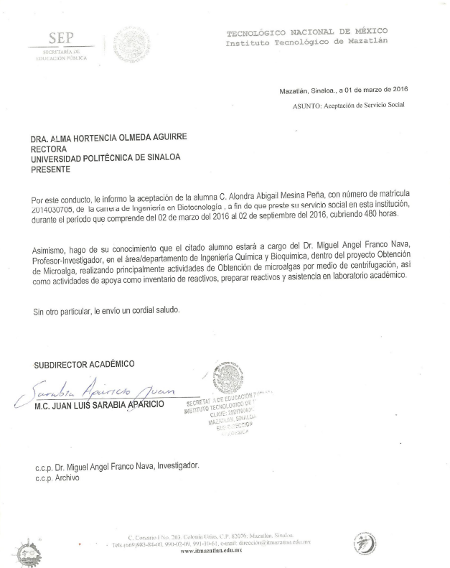
Solicitar tu carta de aceptación
DEPARTAMENTO DE VINCULACIÓN

Slide 14
Elaborar 3 reportes de actividades
Deberás elaborar 3 reportes de actividades (1 cada 160 hrs).
Estos se elaboran en el SIIAA en la pestaña de nombre REPORTES DE ACTIVIDADES.
De acuerdo a la cantidad de horas programadas por semana, el sistema permitirá realizar cada reporte al cumplir 160 horas.
Al finalizar tus 3 reportes, deberás descargar los archivos en PDF para recabar firmas y sellos correspondientes.

Slide 15
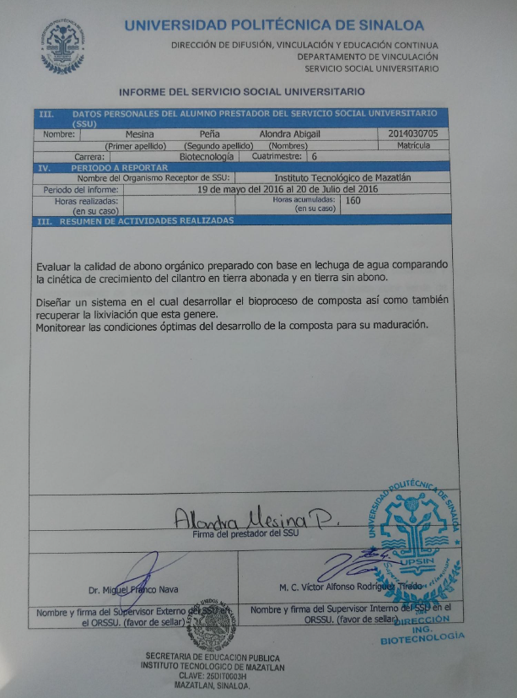
Reportes de actividades
DEPARTAMENTO DE VINCULACIÓN

Slide 16
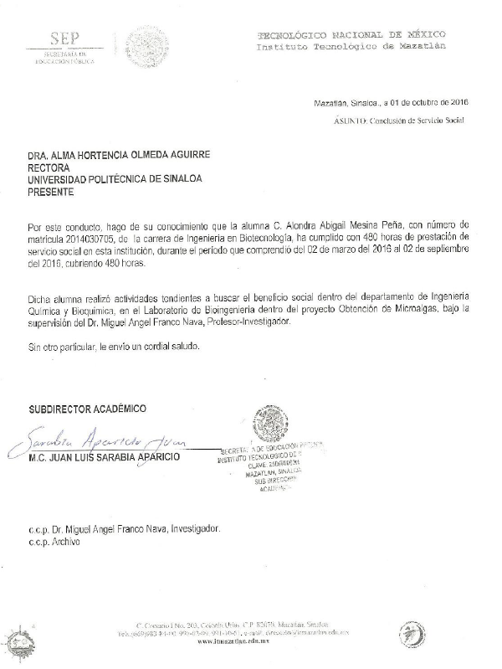
Solicitar tu carta de terminación
DEPARTAMENTO DE VINCULACIÓN

Slide 17
Elaboración de la “MEMORÍA FINAL”
Para efectos de liberación, al finalizar tu SSU, deberás elaborar y subir al SIIAA la MEMORIA DE SERVICIO SOCIAL, esta debe ser realizada siguiendo paso a paso las instrucciones de la GUÍA DE MEMORIA, documento que encontrarás en la sección de RECURSOS.
La memoria final también, deberá ser enviada al correo: serviciosocial@upsin.edu.mx
DEPARTAMENTO DE VINCULACIÓN

Slide 18
PORTADA “MEMORIA FINAL”
DEPARTAMENTO DE VINCULACIÓN

Slide 19
LIBERACIÓN DEL SSU
Una vez que envíes la Memoria de SSU esta será evaluada por el Departamento de Vinculación.
El SSU será liberado solo si dicho documento cumple con los requisitos establecidos en la guía de memoria.
Memorias Inadmisibles:
Que no cumplan con las indicaciones de la GUÍA DE MEMORIA.
Archivos borrosos, ilegibles o fotográficos.
No incluir todos los documentos probatorios.
Memorias entregadas en WORD (debe ser formato pdf.)
Falsificar firmas y/o sellos de los O.R.
DEPARTAMENTO DE VINCULACIÓN

Slide 20
La memoria del SSU es necesaria para LIBERAR TU SERVICIO SOCIAL y un REQUISITO DE TITULACIÓN, dale la seriedad que se merece.
DEPARTAMENTO DE VINCULACIÓN

Slide 21
Programación de actividades
PROGRAMACIÓN | FECHAS
Cursos de inducción | 20 al 24 de enero 2025
Apertura de Convocatoria SSU 2025 | 03 de febrero 2025
Registro de inscripción en el SIIAA | Febrero 2025
Carga a sistema SIIAA carta de aceptación | Marzo 2025
Primer reporte de actividades | Abril 2025
Segundo reporte de actividades | Junio 2025
Tercer reporte de actividades | Agosto 2025
Carga a sistema SIIAA carta de finalización | Septiembre 2025
Entrega de memoria final (SIIAA y Correo) | Agosto - Octubre 2025
Liberación de SSU | Noviembre y Diciembre 2025
DEPARTAMENTO DE VINCULACIÓN

Slide 22
DATOS DE LA PERSONA A QUIEN VA DIRIGIDA LA CARTA:
Nombre Completo:
Grado Académico
Cargo:
Organismos Receptor:
Ciudad:
DATOS PERSONALES:
Matrícula: Nombre completo: Carrera:
NSS:
DEPARTAMENTO DE VINCULACIÓN

Slide 23
MICROSITIO
SSU.SIIAA.MX
DEPARTAMENTO DE VINCULACIÓN

Slide 24
SERVICIO SOCIAL UNIVERSITARIO
(SSU)
M.A.D.N. JOHANNA REBECA RAMOS PLAZOLA
jrramos@upsin.edu.mx
serviciosocial@upsin.edu.mx
DEPARTAMENTO DE VINCULACIÓN
¡GRACIAS!

